Slide 1
INFORME ACADÉMICO
MAYO - AGOSTO 2025

Slide 2










NUEVOS PROGRAMAS EDUCATIVOS 2024
Universidad Tecnológica de Guaymas
Programas Educativos del nivel Técnico Superior Universitario (T.S.U.) ofertados:
T.S.U. en Emprendimiento, Formulación y Evaluación de Proyectos
T.S.U, en Gestión de Capital Humano
T.S.U. en Manufactura Aeronáutica
T.S.U. en Procesos Productivos
T.S.U. en Automatización
T.S.U en Robótica
Programas Educativos del nivel Licenciatura (Continuidad de Estudios) ofertados:
Licenciatura en Ingeniería Industrial
Licenciatura en Ingeniería Mecatrónica
Licenciatura en Ingeniería Aeronáutica en Manufactura
Licenciatura en Administración

Slide 3

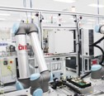
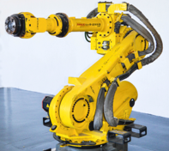




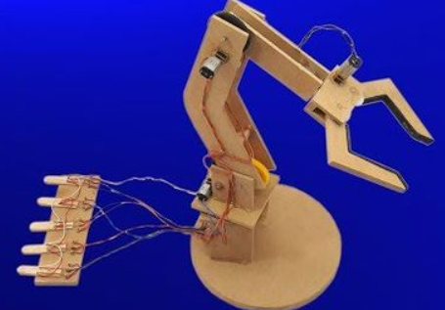
PROGRAMAS EDUCATIVOS VIGENTES
Universidad Tecnológica de Guaymas
Programas Educativos del nivel Técnico Superior Universitario (T.S.U.)
T.S.U. en Manufactura Aeronáutica Área Maquinados de Precisión
T.S.U. en Procesos Industriales Área Manufactura
T.S.U. en Mecatrónica Área Automatización
T.S.U. en Administración Área Formulación y Evaluación de Proyectos
Programas Educativos del nivel de Ingeniería/Licenciatura (Continuidad de estudios)
Ingeniería en Sistemas Productivos
Ingeniería en Manufactura Aeronáutica
Licenciatura en Gestión de Negocios y Proyectos
Ingeniería Mecatrónica

Slide 4
MATRÍCULA GENERAL ACTIVA
MATRÍCULA ACTIVA MAYO – AGOSTO 2025
CARRERAS | INICIO | AL FINALIZAR | BAJAS
TÉCNICO SUPERIOR UNIVERSITARIO | 166 | 153 | 13
INGENIERÍA/ LICENCIATURAS | 199 | 194 | 5
TOTAL | 365 | 348 | 18

Slide 5
MATRÍCULA POR CARRERA T.S.U
MATRÍCULA GENERAL DE T.S.U. CUATRIMESTRE MAYO – AGOSTO DEL 2025
CARRERA | Inicio del cuatrimestre | Al finalizar el cuatrimestre | Bajas
T.S.U. en Emprendimiento, Formulación y Evaluación de proyectos | 10 | 9 | 1
T.S.U. en Manufactura Aeronáutica | 20 | 14 | 6
T.S.U. en Procesos Productivos | 16 | 16 | 0
T.S.U. en Automatización | 34 | 32 | 2
T.S.U. en Manufactura Aeronáutica Área Maquinados de Precisión | 24 | 23 | 1
T.S.U. en Procesos Industriales Área Manufactura | 8 | 7 | 1
T.S.U. en Mecatrónica Área Automatización | 37 | 35 | 2
T.S.U. en Administración Área Formulación y Evaluación de Proyectos | 17 | 17 | 0
GRAN TOTAL | 166 | 153 | 13

Slide 6
MATRÍCULA POR CARRERA ING/LIC.
MATRÍCULA GENERAL DE INGENIERÍA/LICENCIATURA CUATRIMESTRE MAYO – AGOSTO 2025
CARRERA | Inicio del cuatrimestre | Al finalizar el cuatrimestre | Bajas
Ingeniería en Manufactura Aeronáutica | 44 | 42 | 2
Ingeniería en Sistemas Productivos | 40 | 39 | 1
Licenciatura en Gestión de Negocios y Proyectos | 45 | 44 | 1
Ingeniería Mecatrónica | 70 | 69 | 1
GRAN TOTAL | 199 | 194 | 5

Slide 7
DESERCIÓN Y PRINCIPALES CAUSAS DE BAJAS
CUATRIMESTRE MAYO – AGOSTO 2025
Total de Bajas 18

Slide 8
RENDIMIENTO ACADÉMICO - PROMEDIO
CARRERA | PROMEDIO ACTUALIZADO MAYO – AGOSTO 2025.
T.S.U Emprendimiento, Formulación y Evaluación de Proyectos | 9.00
T.S.U Manufactura Aeronáutica | 8.87
T.S.U Procesos Productivos | 8.54
T.S.U Mecatrónica en Automatización | 8.92
T.S.U. Administración Área Formulación y Evaluación de Proyectos | 9.18
T.S.U. Manufactura Aeronáutica Área Maquinados de Precisión | 8.93
T.S.U. Mecatrónica Área Automatización | 9.03
T.S.U. Procesos Industriales Área Manufactura | 9.14
Ingeniería en Manufactura Aeronáutica | 9.03
Ingeniería en Sistemas Productivos | 9.16
Ingeniería en Mecatrónica | 9.06
Licenciatura en Gestión de Negocios y Proyectos | 9.22
Promedio Aprovechamiento 9.00

Slide 9
PLANTILLA DEL PERSONAL
HISTÓRICO
PERSONAL | 2022 | 2023 | 2024 | 2025
DIRECTIVO | 9 | 8 | 9 | 8
ADMINISTRATIVO | 20 | 23 | 20 | 26
PROFESORES DE TIEMPO COMPLETO (PTC) | 7 | 5 | 5 | 6
PROFESORES DE ASIGNATURA (PA) | 46 | 55 | 51 | 47
TOTAL DE PLANTILLA | 82 | 91 | 85 | 87

Slide 10
PERFIL DOCENTE PROFESORES DE ASIGNATURA
LICENCIATURA | 36
MAESTRÍA | 8
DOCTORADO | 3
TOTAL | 47
PERFIL DOCENTE PROFESORES DE TIEMPO COMPLETO
LICENCIATURA | 3
MAESTRÍA | 1
DOCTORADO | 2
TOTAL | 6

Slide 11
TÉCNICO SUPERIOR UNIVERSITARIO
HISTÓRICO
MATRÍCULA MAYO - AGOSTO 2025 | 166
DESERCIÓN: | 7.22%
EFICIENCIA TERMINAL: | 92.77%
ALUMNO / DOCENTE: | 3
COSTO POR ALUMNO: | 70,605.17
CONCEPTO | 2022 | 2023 | 2024 | 2025
MATRICULA | 458 | 398 | 287 | 166
DESERCIÓN | 2.62% | 12.53% | 8.01% | 7.22 %
EFICIENCIA TERMINAL | 64% | 60.63 % | 57.44% | Aún no tenemos egresados de estadías
ALUMNO/DOCENTE | 9 | 7 | 5 | 3
COSTO X ALUMNO | $49,927 | $57,304 | 71,550.97 | 70,605.17

Slide 12
LICENCIATURA/ INGENIERÍA
HISTÓRICO
MATRÍCULA MAYO – AGOSTO 2025 | 199
DESERCIÓN: | 2.51%
EFECIENCIA TERMINAL: | 97.48%
ALUMNO / DOCENTE: | 4
COSTO POR ALUMNOS: | 71,984.95
CONCEPTO | 2022 | 2023 | 2024 | 2025
MATRÍCULA | 51 | 64 | 87 | 199
DESERCIÓN | 5.22 % | 5.22 % | 0 | 2.51%
EFICIENCIA TERMINAL | 95% | 96% | 93% | 98%
ALUMNO/DOCENTE | 1 | 1 | 1 | 4
COSTO ALUMNO | $49,927 | $57,304 | 70,504.24 | 71,984.95

Slide 13
EGRESADOS Y EFICIENCIA TERMINAL
HISTÓRICO
NIVEL TÉCNICO SUPERIOR UNIVERSITARIO
GENERACIÓN | ALUMNOS EGRESADOS | EFICIENCIA TERMINAL (%) | TITULOS ENTREGADOS | EN TRAMITES ANTE LA SEC
2019-2021 | 98 | 49.5% | 96 | 0
2020-2022 | 110 | 64.0% | 49 | 47 Expedientes
2021-2023 | 94 | 60.6% | 0 | 69 Expedientes
2022-2024 | 120 | 57.44% | 0 | En período de recepción de expediente
2023-2025 | 0 | 0 | 0 | Inicia período del 2025 de estadías

Slide 14
EGRESADOS Y EFICIENCIA TERMINAL
HISTÓRICO
NIVEL INGENIERÍA/LICENCIATURA
GENERACIÓN | ALUMNOS EGRESADOS | EFICIENCIA TERMINAL (%) | TITULADOS ENTREGADOS | EN TRÁMITES ANTE LA SEC
2020-2021 | 84 | 87% | 74 | 0
2021-2022 | 77 | 95% | 25 | 1 Expediente
2022-2023 | 49 | 96% | 0 | 22 expedientes
2023-2024 | 62 | 89% | 0 | En período de recepción de expedientes
2024-2025 | 88 | 98% | 0 | En período de recepción de expedientes

Slide 15
RELACIÓN BECA/ALUMNO
MAYO – AGOSTO 2025
INT/EXT | TIPO DE BECA ACTIVA | ALUMNOS BECADOS | HOMBRES | MUJERES | COSTO TOTAL | COSTO UNITARIO
INTERNAS | BECA ALIMENTICIA | 19 | 9 | 10 | 950.00 | $50.00 PLATILLO
 | BECA RECTORÍA | 23 | 12 | 11 | 35,850.00 | 950.00 - TSU 1,950.00 - ING/LIC
 | BECA SUTUTEG | 2 | 1 | 1 | 2,900.00 | 950.00 - TSU 1,950.00 - ING/LIC
 | EXCELENCIA ACADÉMICA | 20 | 5 | 15 | 27,000.00 | 950.00 - TSU 1,950.00 - ING/LIC
 | NECESIDAD ECONÓMICA | 20 | 12 | 8 | 25,000.00 | 950.00 - TSU 1,950.00 - ING/LIC
EXTERNAS | BECAS Y CRÉDITO EDUCATIVO DEL ESTADO DE SONORA | 56 | 36 | 20 | 280,000.00 | 5,0000 X SEMESTRE
 | BECA JÓVENES ESCRIBIENDO EL FUTURO | 66 | 37 | 29 | 752,400.00 | 2,400.00 mensual (11,400 x 4 meses)
 | ESPOSOS RODRÍGUEZ | 21 | 11 | 10 | 210,000.00 | 2,500.00 mensual
GRAN TOTAL | GRAN TOTAL | 227 | 123 | 104 | 1,334,100.00

Slide 16
ESTRATEGIAS LLEVADAS A CABO PARA MEJORA ACADÉMICA
TUTORÍAS
ASESORÍAS POR PARTE DE LA ACADEMIA DE CIENCIAS BÁSICAS, PARA ALUMNOS CON BAJO RENDIMIENTO ACADÉMICO.
CURSOS SABATINOS PARA EL REFORZAMIENTO DEL IDIOMA INGLÉS
APOYO SOCIOEMOCIONAL

Slide 17
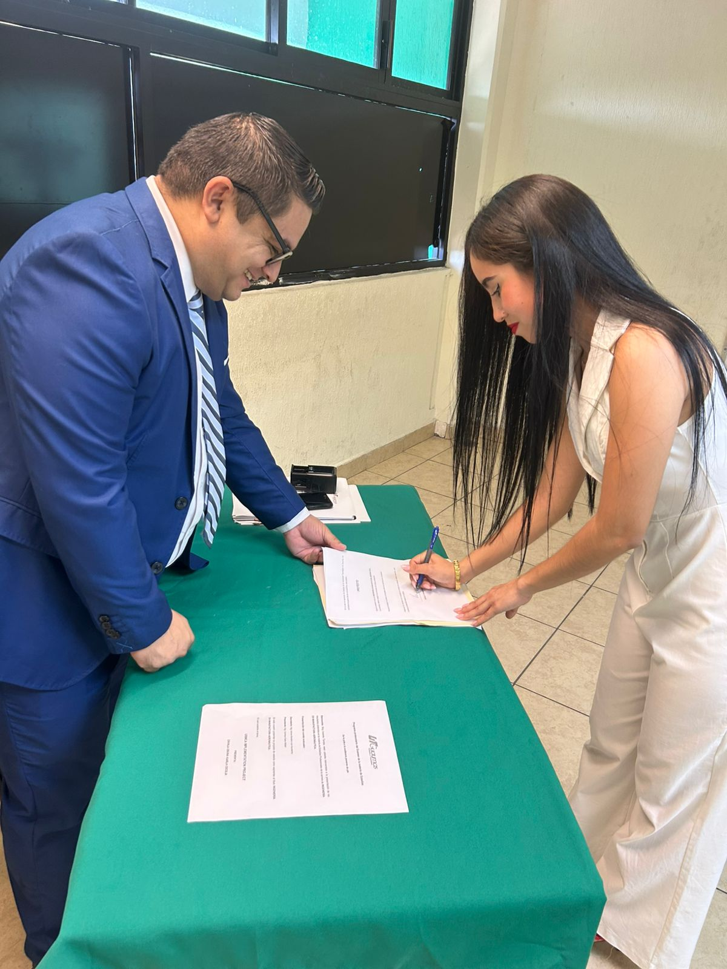
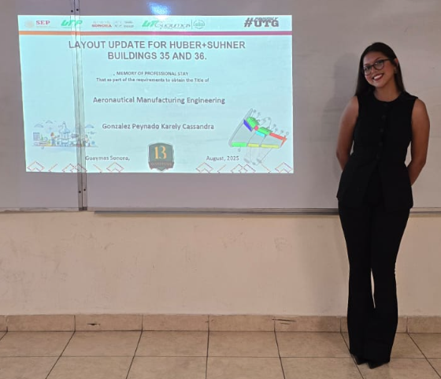
PRESENTACIÓN DE PROYECTOS DE ESTADÍAS ALUMNOS DE
11VO. CUATRIMESTRE
Como parte del proceso formativo, los alumnos de Continuidad de Estudios (Licenciatura e Ingeniería), presentaron sus proyectos de Estadías, demostrando la aplicación práctica de los conocimientos adquiridos y su preparación para integrarse al entorno laboral.

Slide 18
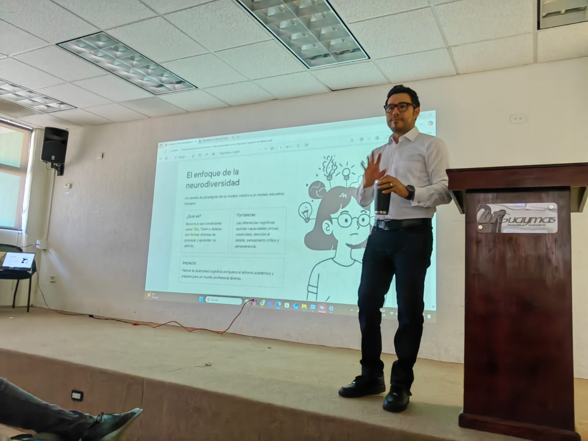
INCLUSIÓN Y NEURODIVERSIDAD
Como parte de su formación integral, los docentes participaron en una plática sobre Inclusión y Neurodiversidad, fortaleciendo su sensibilidad y comprensión hacia la diversidad en los entornos educativos y laborales, y desarrollando competencias que favorecen una convivencia más empática y equitativa.

Slide 19
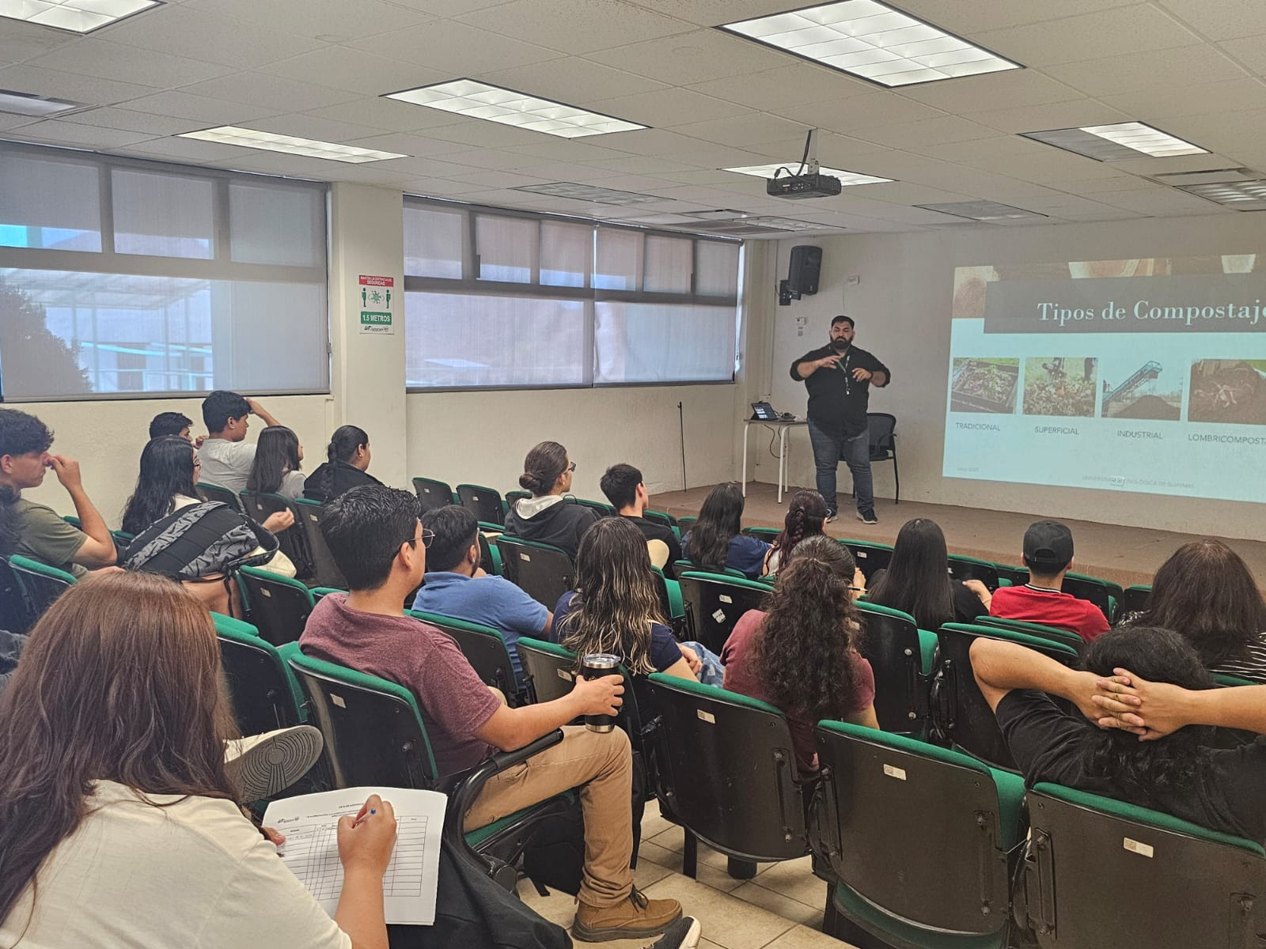
CAMBIO CLIMÁTICO Y COMPOSTAJE
Como parte de las actividades de sensibilización ambiental, los alumnos de TSU participaron en una plática sobre Compostaje, donde conocieron su importancia como estrategia sustentable para reducir residuos orgánicos y su contribución en la mitigación del cambio climático, fomentando así una cultura de responsabilidad ecológica.

Slide 20
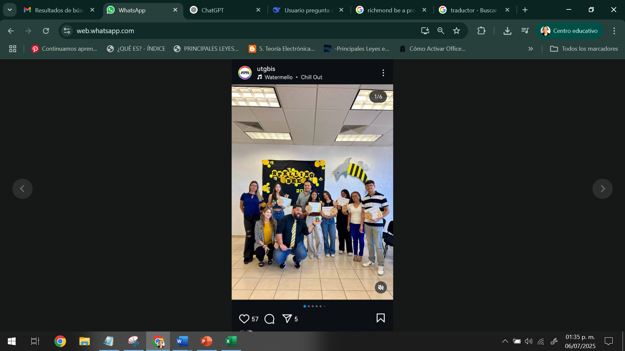
SPELLING BEE
Fortaleciendo las competencias en el idioma inglés, los alumnos del TSU participaron en el concurso de deletreo Spelling Bee, poniendo a prueba sus habilidades lingüísticas y fomentando la práctica del idioma de una manera dinámica y participativa.

Slide 21
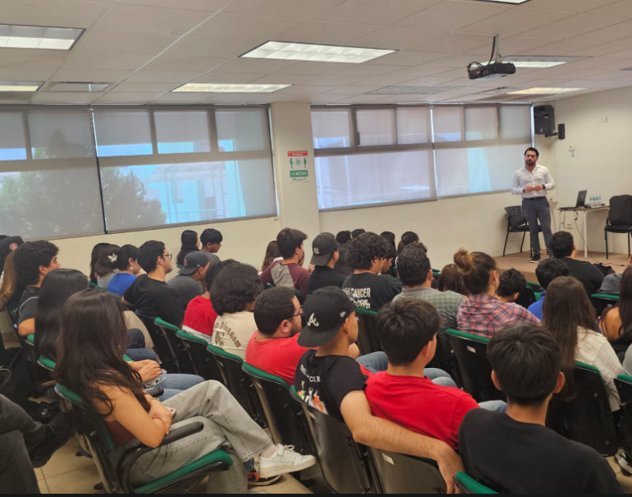
PLÁTICA AEROMODELISMO
Los alumnos de quinto cuatrimestre del TSU participaron en una plática sobre Aeromodelismo, la cual les permitió ampliar su perspectiva en el ámbito tecnológico y sirvió como inspiración para el desarrollo de su proyecto integrador de fin de cuatrimestre.

Slide 22
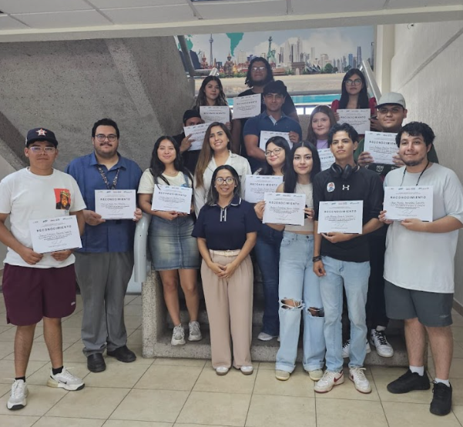
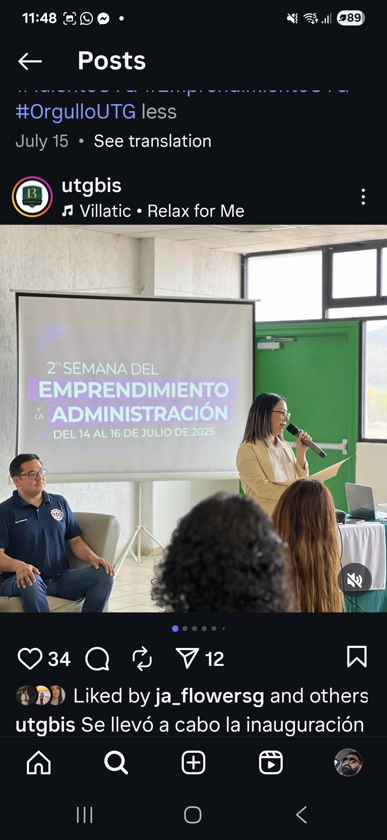
SEMANA DE EMPRENDIMIENTO Y ADMINISTRACIÓN
En el marco de la 2ª Semana del Emprendimiento y Administración, se contó con la participación de empresarios locales, quienes compartieron su experiencia en un foro de emprendimiento. Las alumnas y alumnos tuvieron la oportunidad de convivir con ellos, conocer de primera mano los retos y aprendizajes de iniciar un negocio, así como externar sus dudas e inquietudes sobre el camino emprendedor y exponerse en un mercadito para fomentar el consumo local.

Slide 23
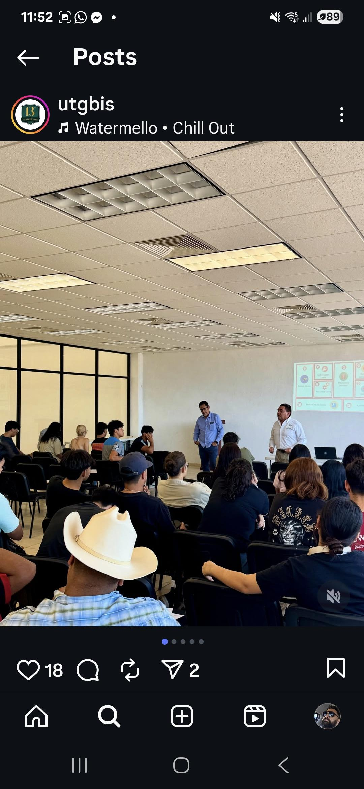
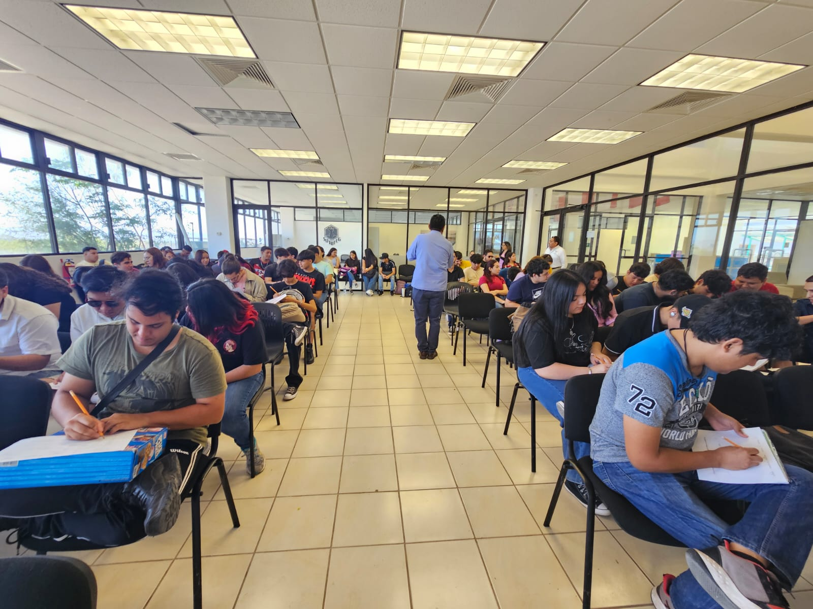
TALLER DE NEGOCIOS
Se contó con la participación del Colegio Nacional de Licenciados en Administración de Sonora Sección Guaymas Empalme, quienes impartieron un taller de negocios, en el que los jóvenes simularon la creación de empresas, explorando ideas de negocio que les gustaría desarrollar en un futuro.

Slide 24
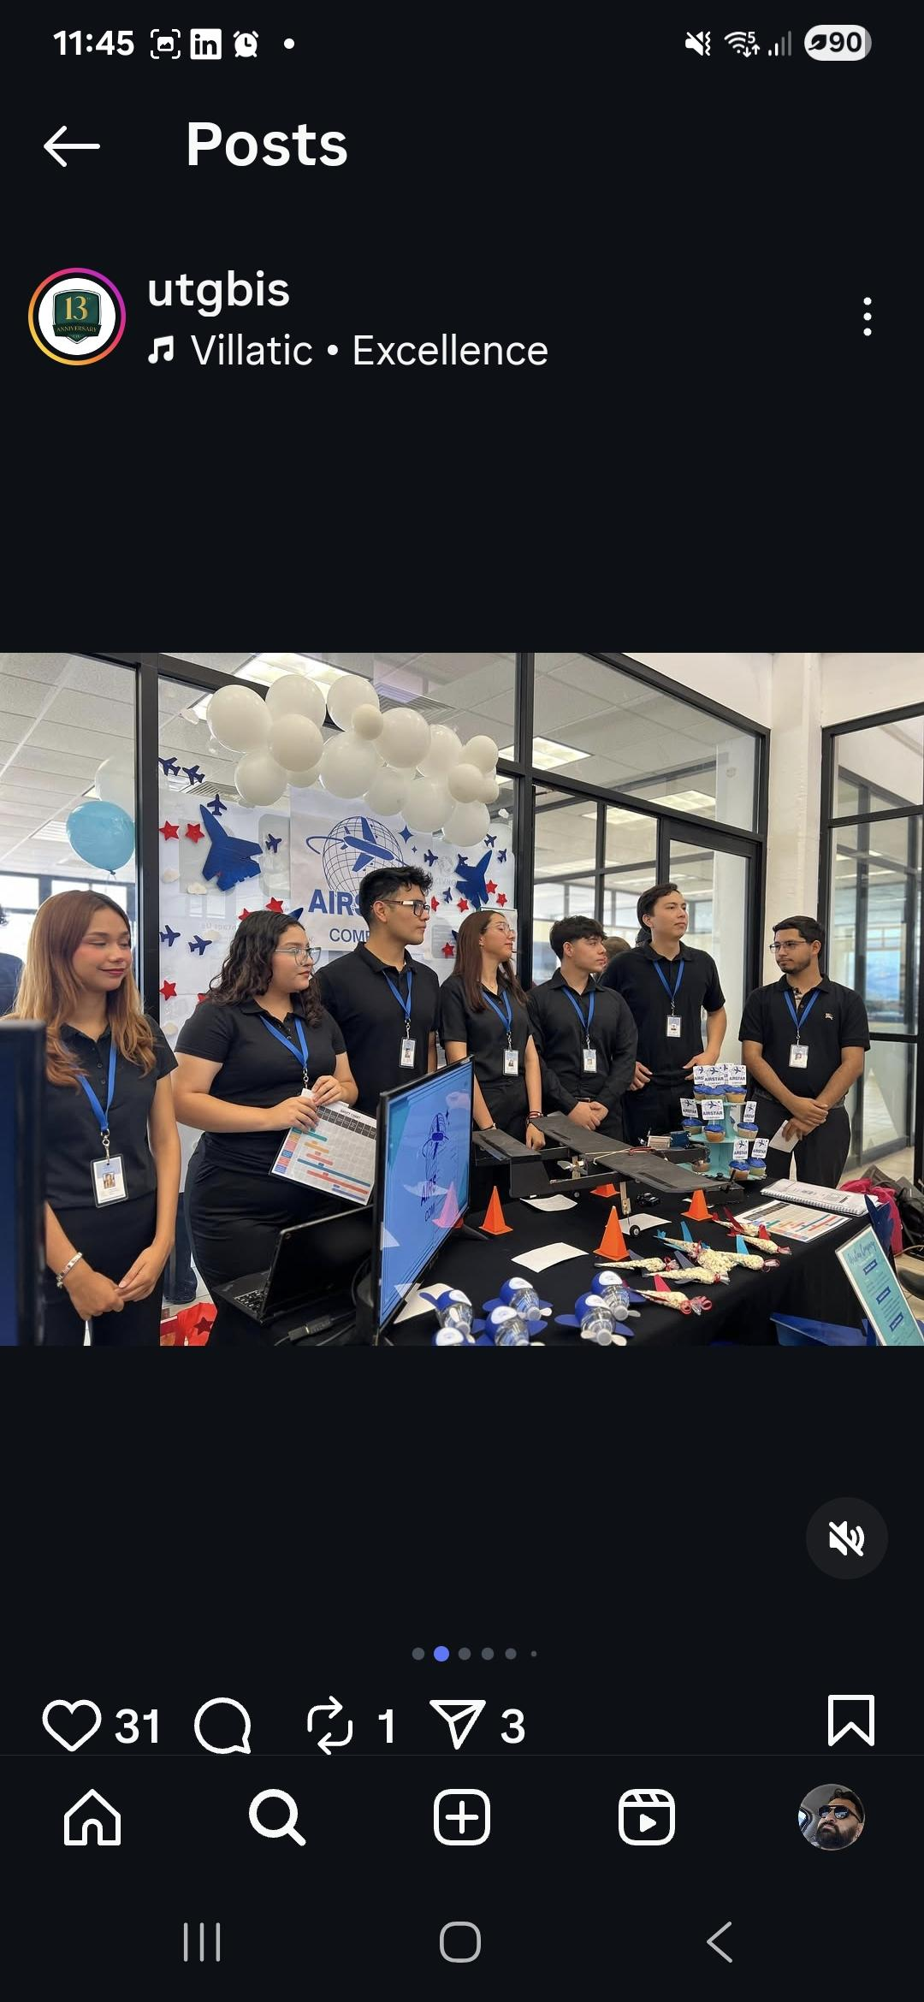
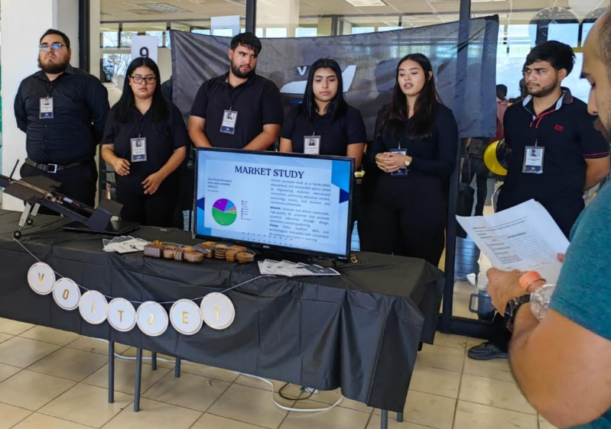
PROYECTOS INTEGRADORES
Como parte del proceso formativo, los alumnos del Técnico Superior Universitario, presentaron sus proyectos de la materia de Integradora, demostrando la aplicación práctica de los conocimientos adquiridos y su preparación para integrarse al entorno laboral.

Slide 25
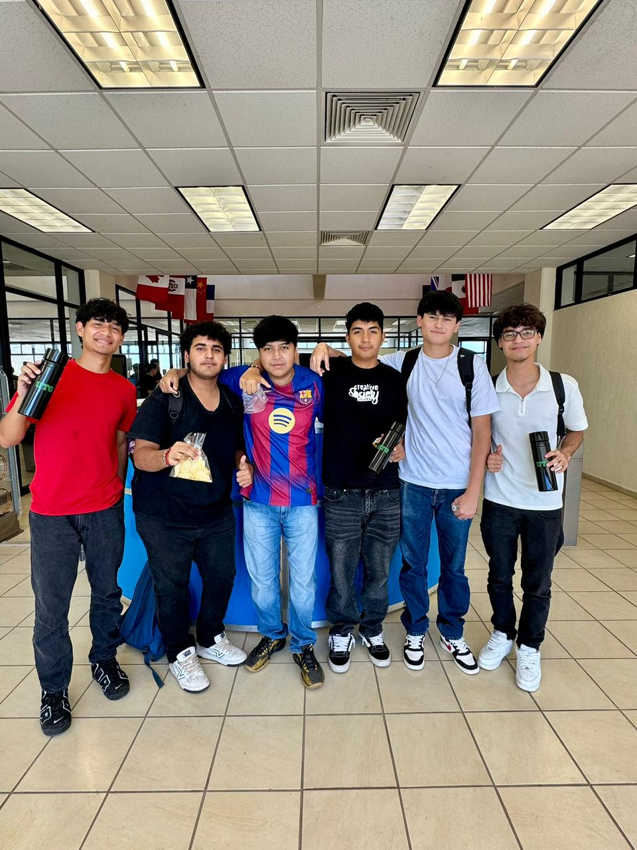
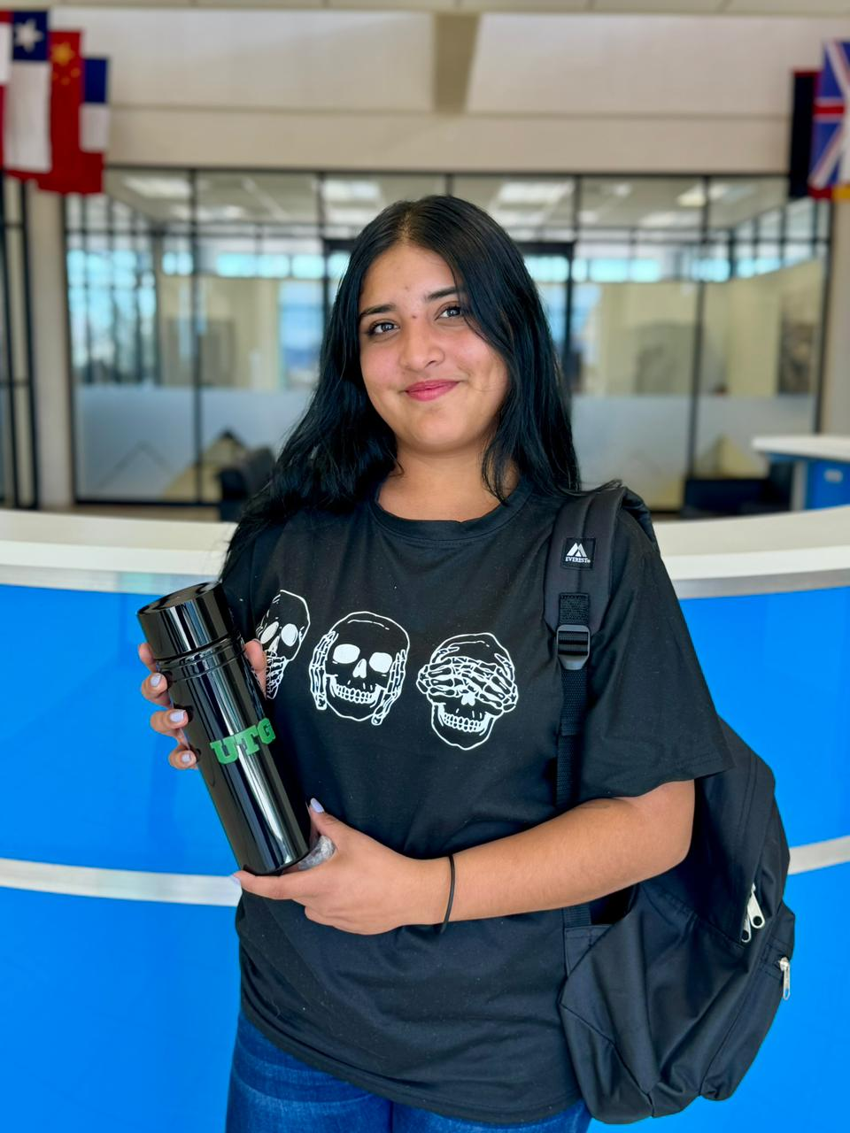
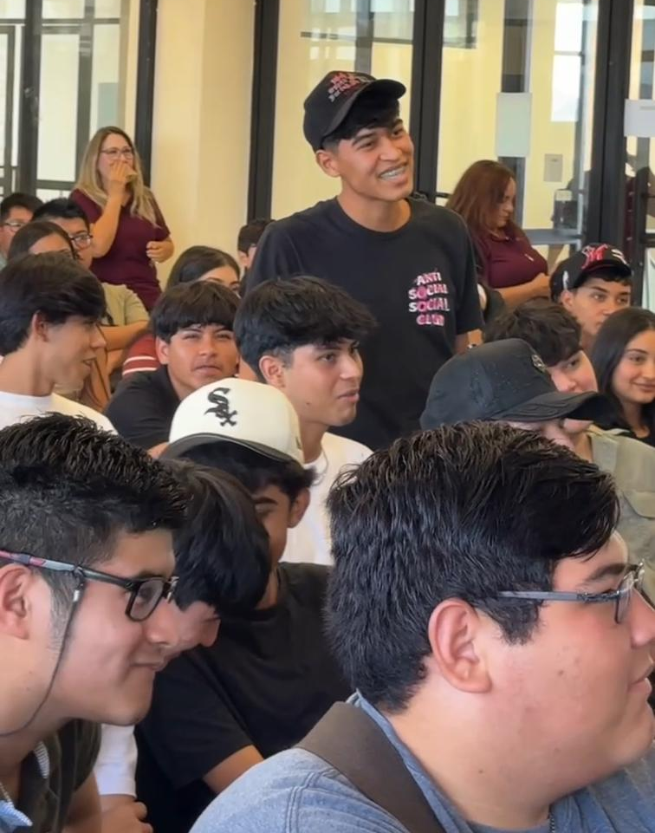
INDUCCIÓN A NUEVO INGRESO
Como parte de las actividades de inicio de ciclo, se llevó a cabo la plática de inducción para los jóvenes de nuevo ingreso, en la que se les dio la bienvenida a la institución, se presentaron a docentes y responsables de distintos departamentos, participaron en actividades de integración, y recibieron información sobre becas, programas de intercambio, reglamento escolar y demás recursos que apoyarán su formación académica y personal.

Slide 26
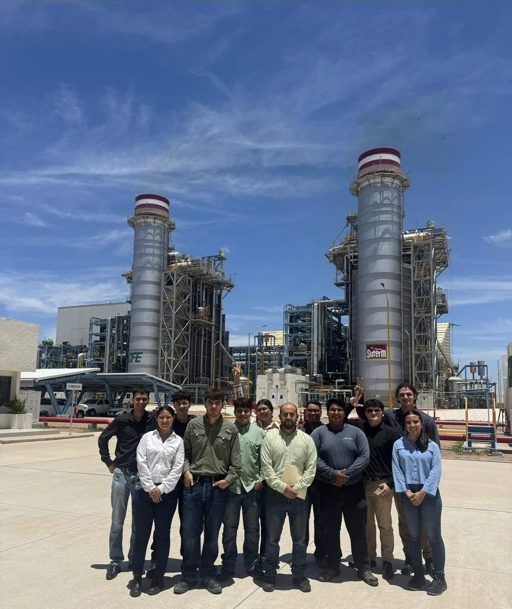
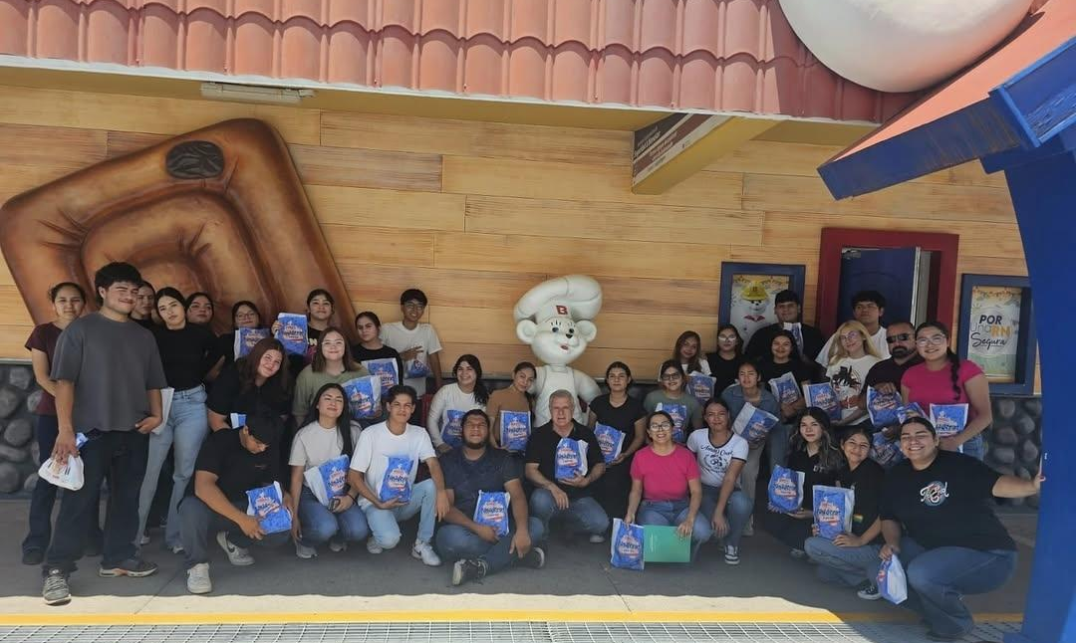
VISITAS INDUSTRIALES
Se realizaron visitas industriales a las instalaciones de Bimbo y de la Comisión Federal de Electricidad (CFE), con el objetivo de fortalecer la vinculación académica–industrial y ampliar la formación práctica de los estudiantes.

Slide 27
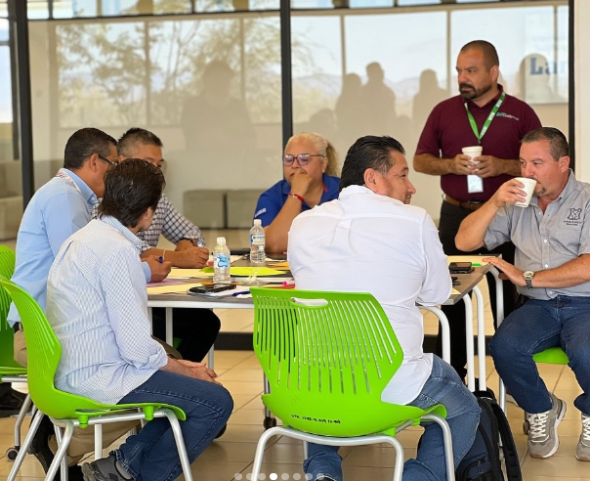
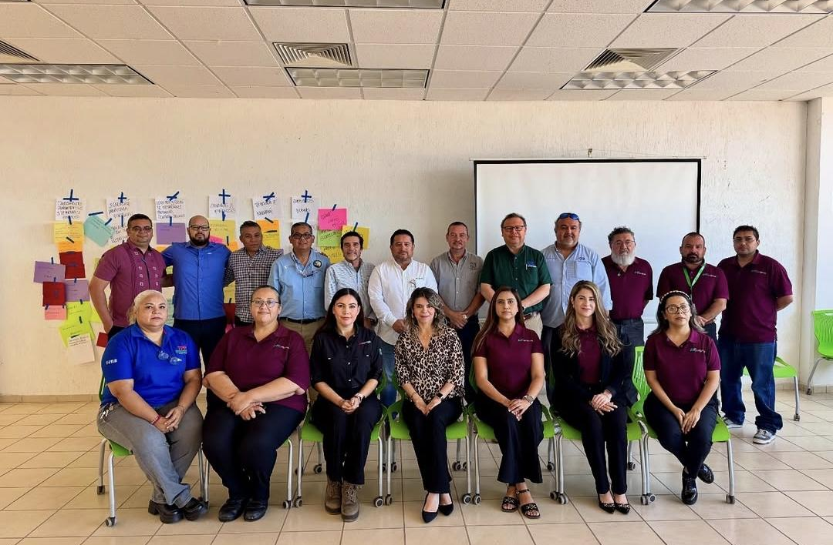
ANÁLISIS SITUACIONAL DEL TRABAJO
Con gran resultado y participación, se llevó a cabo el Análisis Situacional del Trabajo (AST) de la Licenciatura en Gestión de Administración Marítima y Portuaria, con el propósito de lograr la apertura de esta nueva oferta educativa a la región.

Slide 28
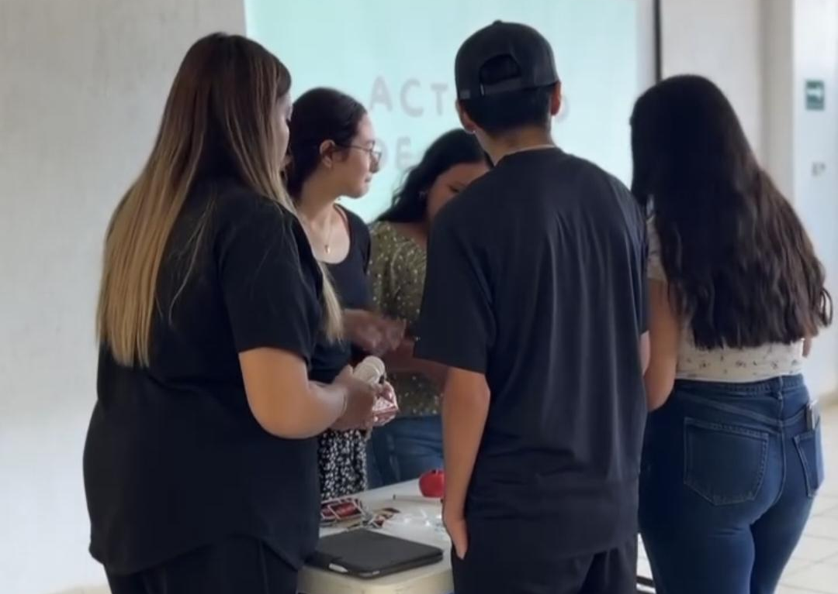
TALLER SOCIOEMOCIONAL
Se impartió un taller socioemocional dirigido a los estudiantes, con el propósito de fortalecer habilidades de autoconocimiento, trabajo en equipo, manejo de emociones, empatía y trabajo en equipo, contribuyendo a su desarrollo integral.

Slide 29
INFORME ACADÉMICO
MAYO – AGOSTO 2025

